Slide 1
Hướng dẫn thực hành CSDL Lab 3
GVTH:
Võ Viết Đạt
Vũ Tuấn Hải

Slide 2
Nội dung
1. Sửa bài thực hành Lab 2
- Các bài khó II.2, III.5, III.8
2. Điểm bài thực hành Lab 2
3. Bài học
Thực hiện các phép hội, giao, trừ, kết
Truy vấn con
Notes:
Import file sql, file excel

Slide 3
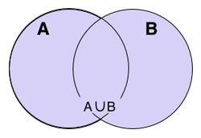
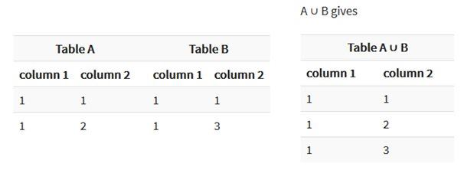
Phép hợp (hội) - UNION
SELECT … FROM …
UNION
SELECT … FROM …
A và B cần có cùng số thuộc tính
Miền giá trị các thuộc tính tương thích
Các dòng duplicate sẽ bị xóa
Kết quả là các bộ chứa trong A hoặc B
Notes:
Import file sql, file excel

Slide 4
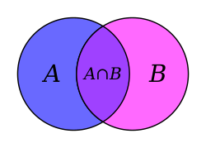
Phép giao - INTERSECT
SELECT … FROM …
INTERSECT
SELECT … FROM …
A và B cần có cùng số thuộc tính
Miền giá trị các thuộc tính tương thích
Các dòng duplicate sẽ bị xóa
Kết quả là các bộ chứa trong A và B
Notes:
Import file sql, file excel

Slide 5
Phép trừ - EXCEPT
SELECT … FROM …
EXCEPT
SELECT … FROM …
Kết quả là các bộ chứa trong A
nhưng không chứa trong B
Notes:
Import file sql, file excel

Slide 6
Phép nhân - Tích descartes
SELECT …
FROM BANG1, BANG2
Monhoc | Sotiet | Khoa
OOP | 30 | K11
CSDL | 30 | K14
Khoa | Bomon
K11 | CNPM
K14 | HTTT
Monhoc | Sotiet | Khoa | Khoa | Bomon
OOP | 30 | K11 | K11 | CNPM
OOP | 30 | K11 | K14 | HTTT
CSDL | 30 | K14 | K11 | CNPM
CSDL | 30 | K14 | K14 | HTTT
A
B
A x B
Notes:
Import file sql, file excel

Slide 7
Phép kết - JOIN
SELECT …
FROM BANG1, BANG2 WHERE BANG1.TT = BANG2.TT
SELECT …
FROM BANG1 JOIN BANG2 ON BANG1.TT = BANG2.TT
Notes:
Import file sql, file excel

Slide 8
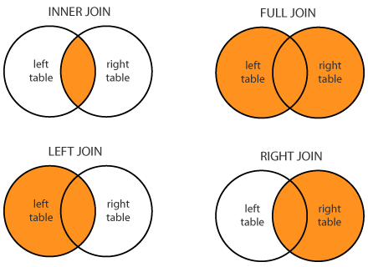
Phép kết - JOIN
Notes:
Import file sql, file excel

Slide 9

Deadline lab 3
Bài tập 2: Phần III câu 11 $→$ 18
Thời hạn: 1 tuần

